Slide 1
TIẾT 38.BÀI 14:
LẮP RÁP MẠCH ĐIỆN ĐIỀU KHIỂN ĐƠN GIẢN SỬ DỤNG MÔ DUN CẢM BIẾN

Slide 2
? Kể tên các thiết bị mà có thể tự động đóng ngắt dòng điện?( Tự động hoạt động)
- Đèn điện ở cầu thang khi có người đi tới thì sáng.
- Ấm ủ nước, khi nước lạnh thì nó chuyển chế độ đun sôi, nhưng khi nước đã sôi thì nó chuyển sang chế độ ủ ấm,
- Đèn đường tự bật sáng khi trời tối,
- Chuông báo động sẽ kêu khi có người tới…..

Slide 3
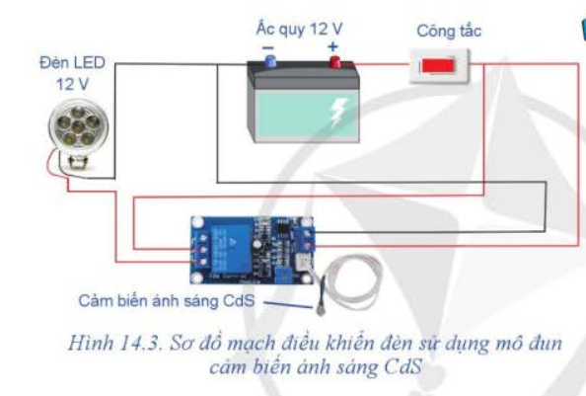
I. MỘT SỐ MẠCH ĐIỀU KHIỂN ĐƠN GIẢN SỬ DỤNG MÔ ĐUN CẢM BIẾN.
1. Mạch điều khiển sử dụng mô đun cảm biến ánh sáng
- Chức năng của mạch điều khiển: Đèn tự động sáng khi trời tối và tự động tắt khi trời sáng.
- Mô đun cảm biến ánh sáng.

Slide 4
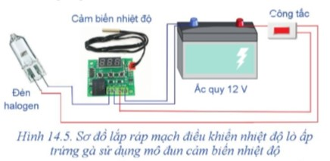
I. MỘT SỐ MẠCH ĐIỀU KHIỂN ĐƠN GIẢN SỬ DỤNG MÔ ĐUN CẢM BIẾN.
2. Mạch điều khiển sử dụng mô đun cảm biến nhiệt độ
- Chức năng của mạch điều khiển: Khi nhiệt độ lò ấp trứng thấp hơn 37độ C, đèn tự động sáng làm tăng nhiệt cho lò ấp; khi nhiệt độ lò ấp trứng cao hơn 38,5 độ C, đèn tự động tắt ngừng cấp nhiệt cho lò ấp.
- Mô đun cảm biến nhiệt độ.

Slide 5
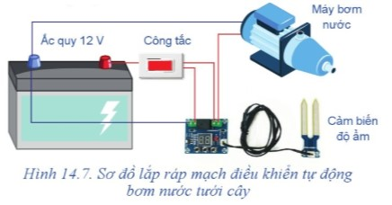
I. MỘT SỐ MẠCH ĐIỀU KHIỂN ĐƠN GIẢN SỬ DỤNG MÔ ĐUN CẢM BIẾN.
3. Mạch điều khiển sử dụng mô đun cảm biến độ ẩm
- Chức năng của mạch điều khiển: Khi độ ẩm của đất thấp, động cơ bơm nước hoạt động để tưới nước; khi độ ẩm của đất cao, động cơ ngừng bơm nước.
- Mô đun cảm biến độ ẩm.

